Slide 1

百度输入法Android组件化探索
2019
／01
／24
陈朱伟

Slide 2

01 …… 背景
02 …… 基础框架
03 …… 业务落地

Slide 3

背景
问题
业务发展功能模块越来越多，团队人数增长，没有清晰的模块边界，无法有效划分负责人
代码紧耦合，一个功能的改动可能影响到其它不相干的模块
需求
输入法版本分支增加，版本间希望能够复用一些通用的功能，提升开发效率
希望有一套统一的底层库，支撑上层业务，提升代码质量
业界已有组件化方案
基于路由方案：以Activity作为基础核心，不适合输入法
基于接口方案：没有相对完善成熟的方案
Notes:
基于这些点 我们做了自己的组件化框架Coco

Slide 4

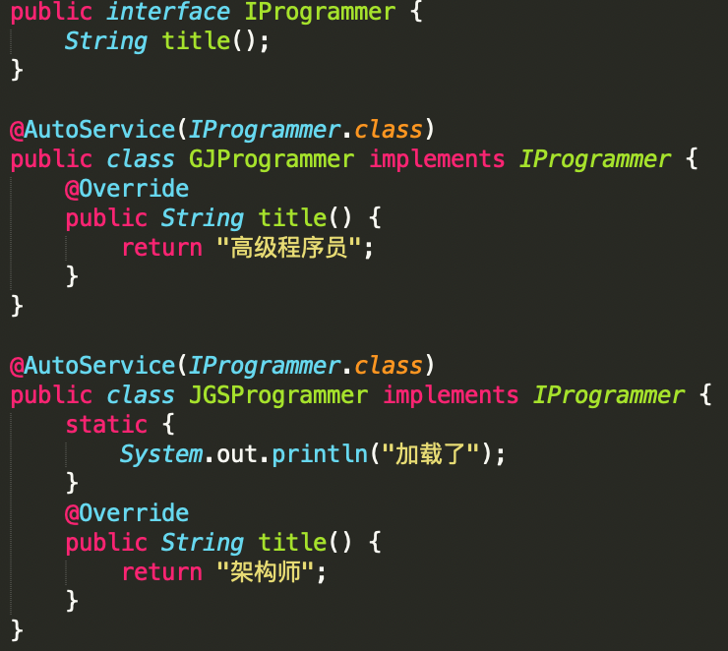
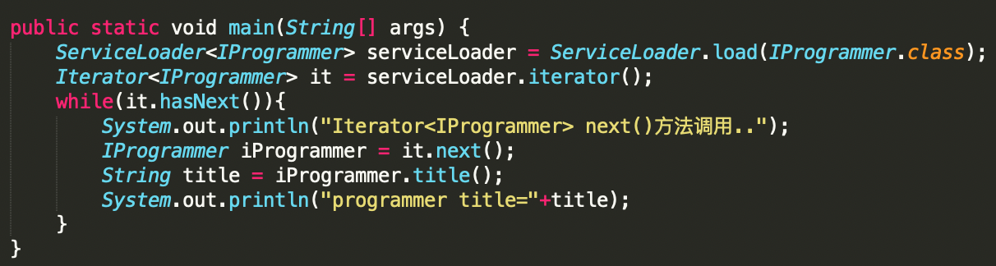
基础框架：Coco-基于SPI思想的组件化方案
SPI（Service Provider Interface）：是JDK内置的一种服务提供发现机制。更直白点就是提供这样的一个机制：为某个接口寻×××实现的机制。
SPI一般由3部分组成
服务：接口
服务提供者：接口实现
资源目录：接口与实现的映射关系
Notes:
Coco的基本思想是通过SPI机制实现接口组件化。
SPI 全称（Service Provider Interface）：是JDK内置的一种服务提供发现机制。更直白点就是提供这样的一个机制：为某个接口寻×××实现的机制。
SPI一般由3部分组成 服务：接口，服务提供者：接口实现，资源目录：映射关系。
我们来看一个网上的例子 balabalbal

Slide 5

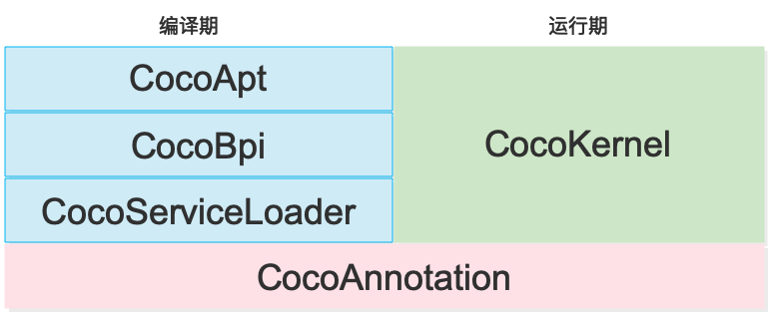
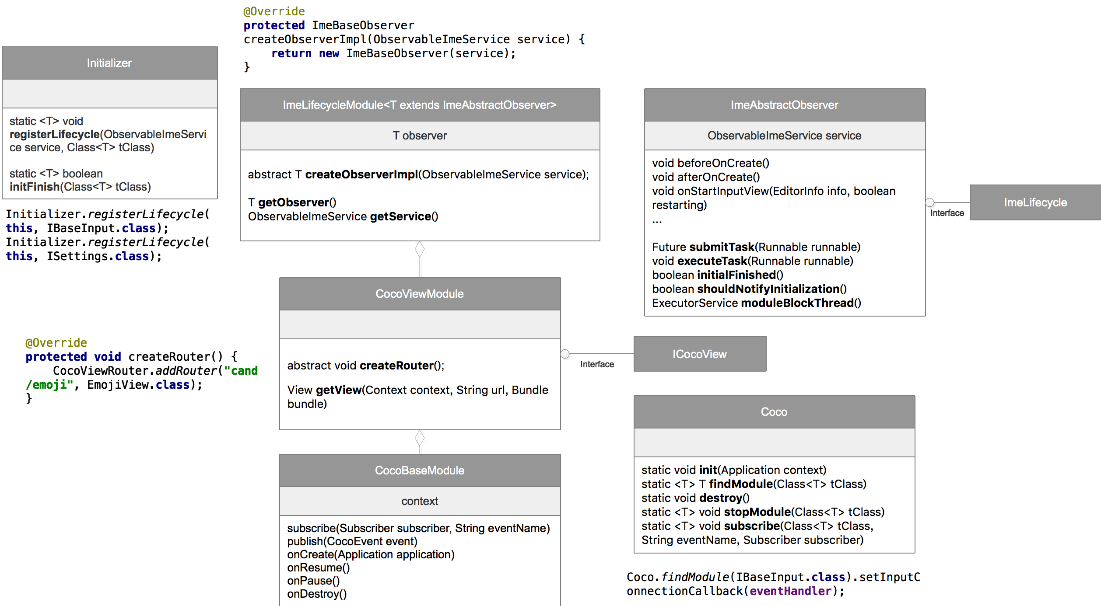
Coco：整体框架
基本原理：
组件对外提供接口，内部进行具体实现
外部使用时通过Coco.find(接口)获取具体实现类
最终实现组件间依赖关系解耦
外部如何获取组件提供的接口？
ServiceLoader性能？
路由支持？
业务如何接入？
整体框架：
Notes:
Coco的基本原理正是基于上述方案实现，也就是组件仅对外提供接口，内部进行具体实现
外部使用时通过Coco.find(接口)获取具体实现类
最终实现组件间依赖关系解耦
但是这种方案存在若干缺陷，比如外部如何获得组件提供的接口？ServiceLoader需要在运行期读取meta-info性能是否过关？如何实现路由？等等，接下来我们跟着这些问题来看下Coco的解决方案。
首先我们看看Coco整体框架图：
编译期由CocoApt CocoBpi CocoServiceloader三个模块组成，运行期则由CocoKenel模块负责，CocoAnnotation是公共的注解声明库。
CocoBpi负责接口自动化下沉，CocoApt,CocoServiceLoader实现了一个高性能SPI方案，CocoKenel则提供了外部使用组件的接口，组件生命周期管理，以及基于接口的路由方案。
CocoKernel主要由组件框架接口Coco和组件实现类基类CocoBaseModule构成，前者提供了获取组件实例、组件生命周期管理等功能，后者提供了组件实现类的基础方法。

Slide 6

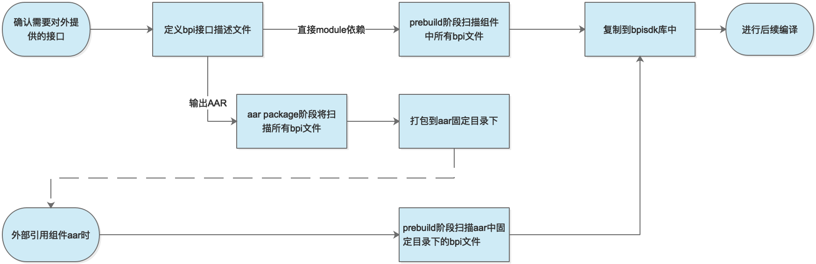
核心支撑1：.bpi接口描述文件
基于SPI思想的组件化方案的问题：
每个组件都需要提供一个或多个接口文件
接口文件需要下沉到统一的接口库
接口库维护频繁且复杂
.bpi接口描述文件：
编译期自动创建接口库
Notes:
接下来我们看下第一个问题
每个组件都需要提供一个接口文件，供其它组件引用，才能正常编译开发。
为了避免组件间互相有编译依赖，这个接口文件需要下沉到一个统一的接口库中。
所有组件开发者需要共同维护同一个接口库，导致该库更改频繁，一旦所有组件依赖该库的版本不一致，会造成各种线下或者线上bug。
通过编译期自动创建接口库解决该问题，bpi接口描述文件是什么，怎么写？其实就是Java interface，将后缀增加.bpi即可
流程介绍balabalbalb

Slide 7

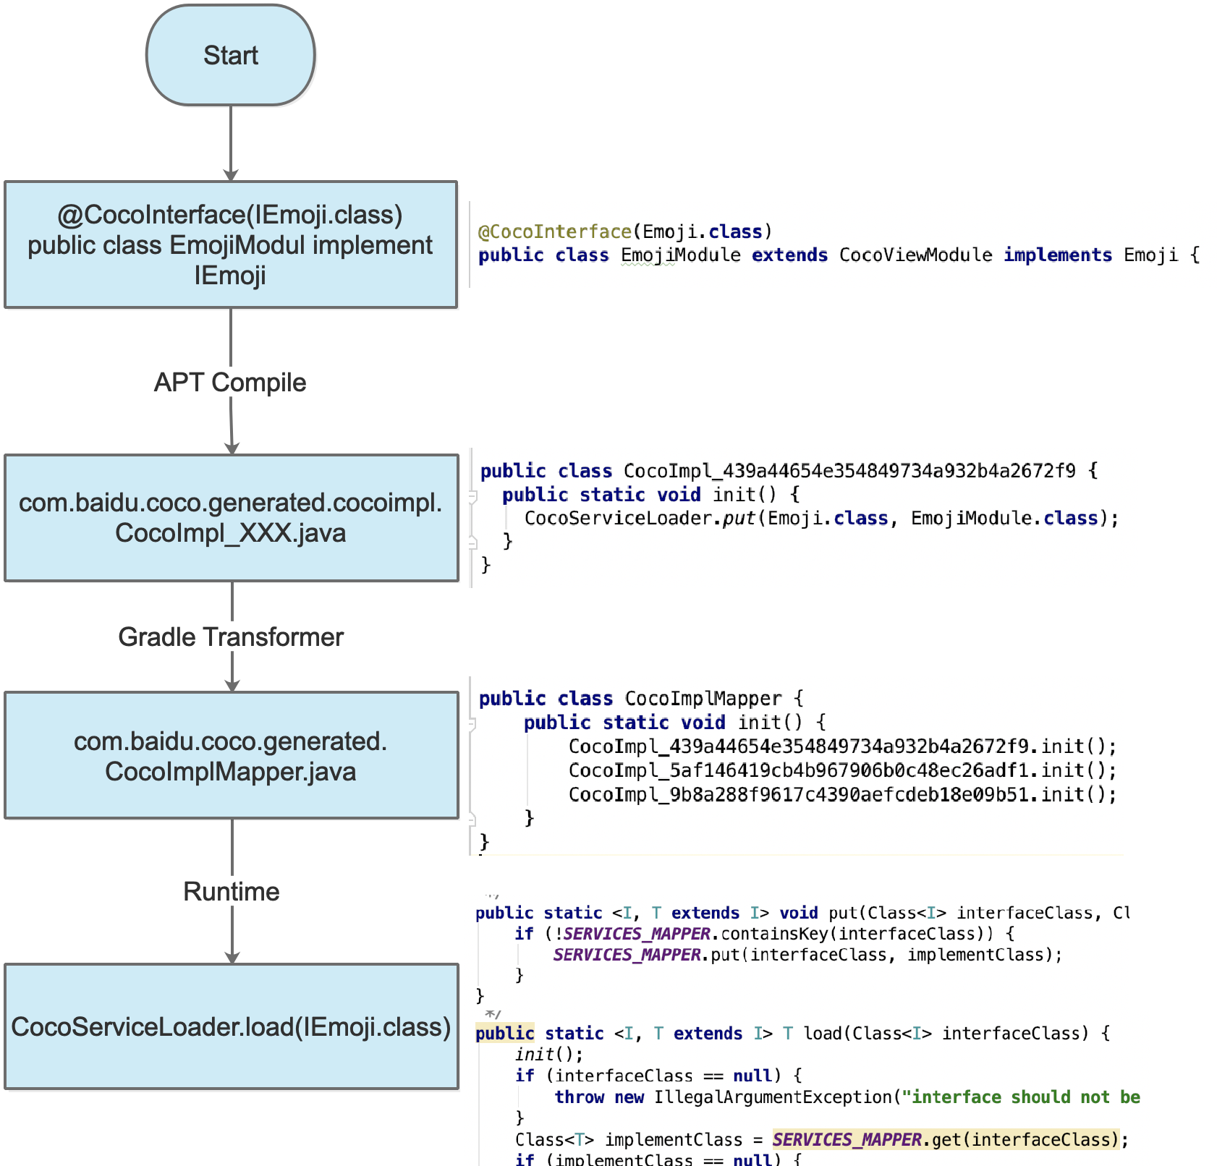
核心支撑2：CocoServiceLoader
JDK ServiceLoader问题：
映射关系存储在apk/META-INFO下，运行期读取该目录
读取API需要遍历apk下所有文件，耗时（100-200ms）和内存（2-3mb）占用都无法接受
CocoServiceLoader：
Annotation+Transformer实现编译期建立映射关系
运行期没有任何额外耗时<1ms，内存占用为0
支持懒加载
Notes:
起初我们直接使用了JDK里提供的serviceloader，然后我们发现serviceloader的启动耗时接近200ms，甚至还有不小的内存占用。
通过分析我们发现JDK ServiceLoader对于接口类与实现类的映射关系存储在apk/META-INFO下，并在运行期读取该目录下对应的文件。
而所使用的读取API需要遍历apk包下所有文件，耗时（100-200ms）和内存（2-3mb）占用都无法接受
因此我们研发了CocoServiceLoader，我们通过Annotation+Transformer在编译期两次插桩实现了编译期建立接口类-实现类映射。这将我们的运行期耗时降到了<1ms，内存占用为0，达到了百倍以上的性能提升
并且支持懒加载。
具体实现流程如右图，我们在编写代码仍然会为组件实现类添加一个CocoInterface Annotation，在APT Compile阶段，我们会生成一个CocoImpl类，该类会调用CocoServiceLoader的put方法，将自己的实现类与接口类映射告知serviceloader。接下来在Gradle Transformer阶段时，我们会扫描所有生成的CocoImpl类，并生成CocoImplMapper类，该类用于将前面的init方法集中起来。
最后运行期我们只需调用CocoImplMapper.init方法即可完成映射关系建立

Slide 8

核心支撑3：CocoViewRouter
传统路由方案通常仅支持Activity，输入法面板是纯View实现，没有Activity，如何使用路由功能？
CocoViewRouter&CocoViewModule
CocoViewRouter提供了路径 – View的映射关系管理，通过routeTo(url)接口获取所需View，并提供View生命周期管理
CocoViewModule封装了CocoViewRouter，对业务方屏蔽了路由实现，只需要通过Annotation定义View路由，通过getView(url)获取想要的View即可。
输入法业务方ModuleViewSwitchManager
进一步封装CocoViewModule，让使用方只需调用switchTo（url）方法，即可完成输入法面板上的view切换，不需要关心拿到View后该如何添加

Slide 9

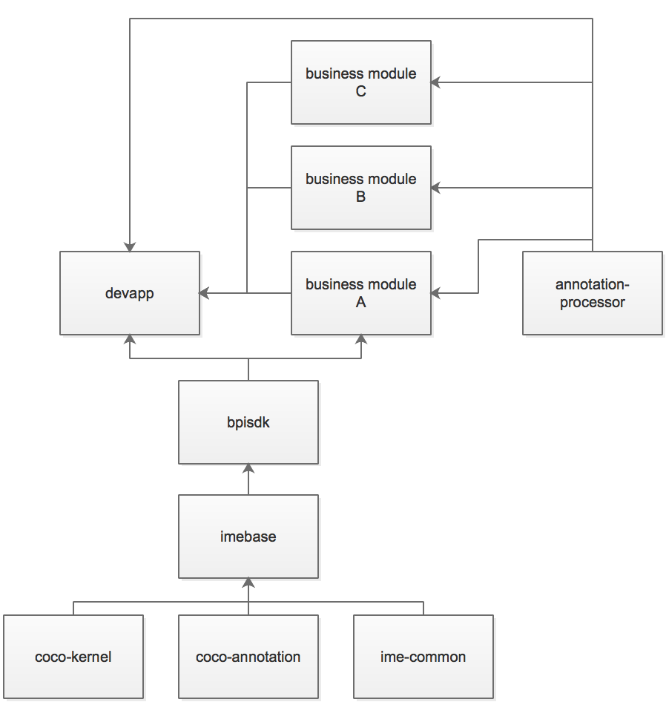
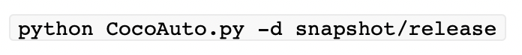
核心支撑4：CocoAuto脚手架
建立一个组件我们需要通过Android Studio配置：
主工程 module
组件工程 module
bpisdk module
4. 各种module的依赖与引用关系
5. Gradle脚本
6. Git相关配置，并与icode关联
7. …
Notes:
说了这么多Coco框架的东西，那么如果我们要基于Coco框架创建一个组件该怎么做呢？
。。。
。。。
。。。
显然这太麻烦了，需要我们建立了CocoAuto脚手架。一行脚本解决上面所有问题。
脚手架工程是一个预配置好的工程CocoScaffold，如前文所介绍这个工程提供了业务组件的开发模板。脚手架工程的目的是让开发者不用关注框架，只需要关注业务本身即可。
目前包括如下功能：
自动生成业务组件module
自动生成开发工程module用于日常开发调试
配置好的build.gradle文件：可以直接使用ImeBase，ImeCommon中的功能模块
配置好的Coco组件框架：提供Coco的Sample代码，快速接入
除了自动化构建，CocoAuto还提供了自动化发布功能，一行代码即可快速接入jenkins编译脚本

Slide 10

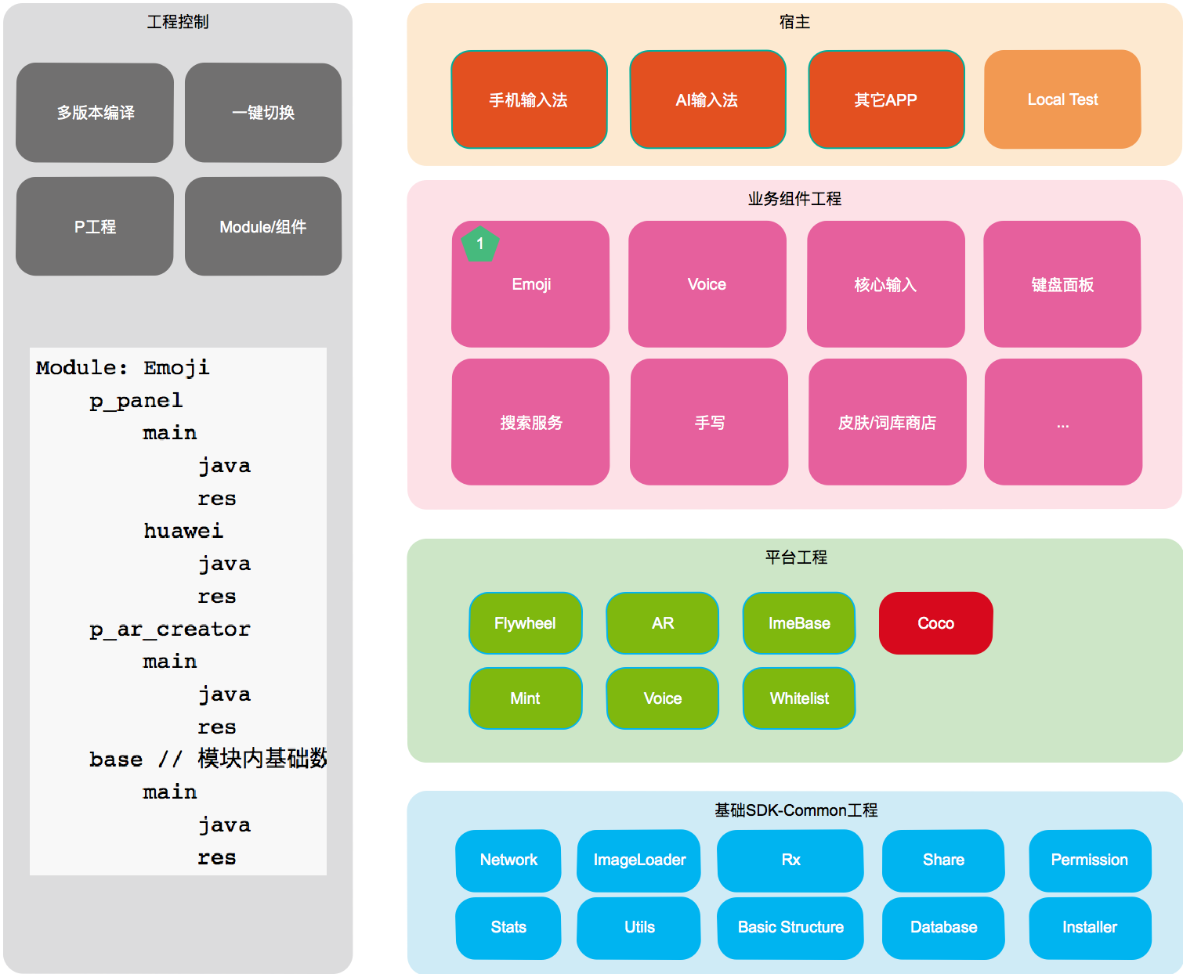
输入法落地：整体框架设计
四层架构
宿主主工程
业务组件工程
平台SDK工程
基础库工程
工程编译控制
Notes:
我们将输入法APP拆分成了4个层次，分别是xx,xx,xx,xx。
从下往上看，最下一层是我们的基础库 Ime-common，提供了android开发所必须的工具类、功能库，比如网络、图片加载、分享、数据库、权限控制等等
第二层是平台SDK层，这一层提供了各种功能SDK，供业务方自由选择，比如性能监控Flywheel、跨平台动态框架Mint、AR SDK、语音SDK，其中还有一个最重要的输入法最小集ImeBase，包含各种输入法相关基础服务与功能。
再上一层是业务组件层，这一层是我们需要拆分的各种业务组件，比如表情组件、语音组件、输入组件等等
最上层是宿主主工程，可以是主线版本，AI输入法，OEM版本，或者其他新版本，宿主工程原则上只负责组装各种业务组件形成一个完整的输入法，而不用再关心具体业务细节。
最后我们还做了一系列工程编译控制配置辅助多版本开发

Slide 11

收益
近期收益
模块间解耦带来的复用率提高，开发效率提升。
统一路由跳转统一了输入法面板切换逻辑降低了相关bug发生概率。
统一的底层库支持，解决了基础模块的重复编写问题。
远期收益
支持团队扩大后组件独立维护发版。
可以更好的支持切面插入，有利于实现诸如日志插入、安全校验等行为。

Slide 12


Slide 13

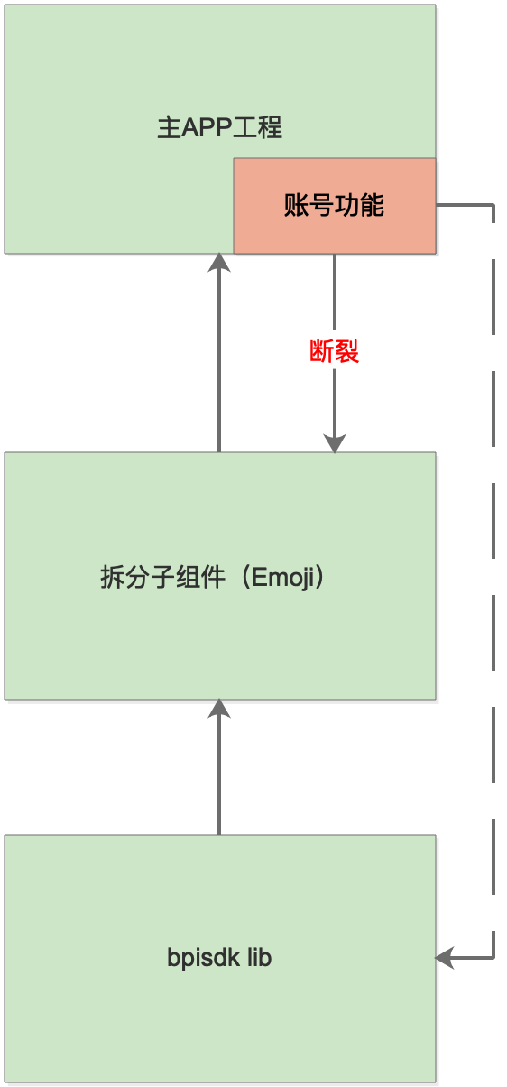
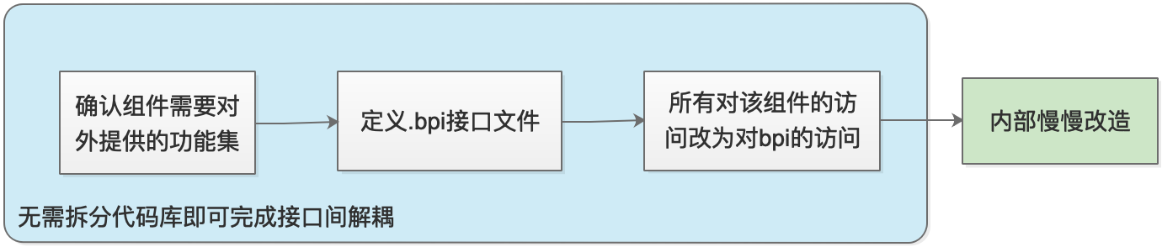
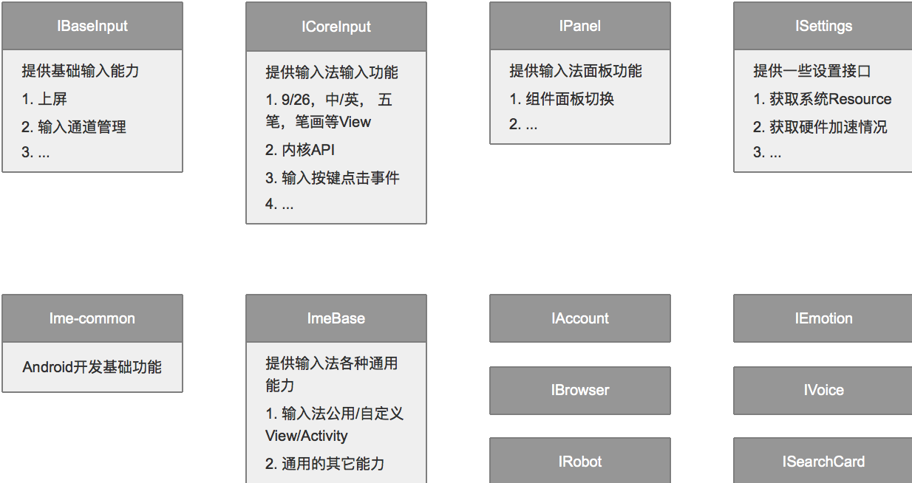
输入法落地：接口导向拆分组件
Notes:
拆分组件是一件高耗时高风险的工作，并且原子性需求很强。
拆分初期我们不可避免会遇到一个问题：拆分出去的组件需要依赖未拆分的功能模块，如何解决双向依赖问题？
我们对未拆分的功能模块先定义组件需要对外提供的接口，通过bpi接口描述文件对外提供功能。而不去移动内部代码。这样一解决了依赖问题，二不会影响到未拆分组件的功能逻辑，时间成本也相对较低。
那么进一步，我们确认了输入法中所有未来需要拆分的组件，并且将接口进行bpi化，为后面的组件化工作铺平了道路。

